Slide 1
ΟΙ ΘΕΟΙ ΤΟΥ ΟΛΥΜΠΟΥ
ΜΙΑ ΠΑΡΟΥΣΙΑΣΗ ΤΗΣ ΜΑΡΙΑΣ
ΤΜΗΜΑ ΣΤ,1
103^{ο} ΔΣ ΑΘΗΝΩΝ

Slide 2
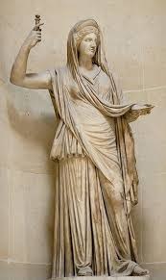
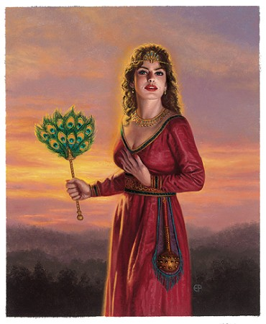
ΗΡΑ
Αδελφή και σύζυγος του Δία. Ήταν προστάτιδα του γάμου και της συζυγικής πίστης

Slide 3
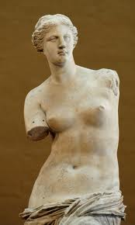
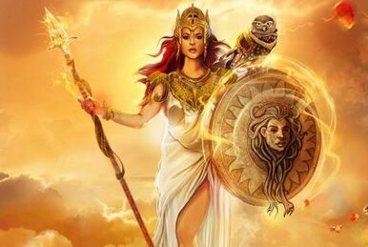
ΑΦΡΟΔΗΤΗ
Θεά της ομορφιάς και του έρωτα .

Slide 4
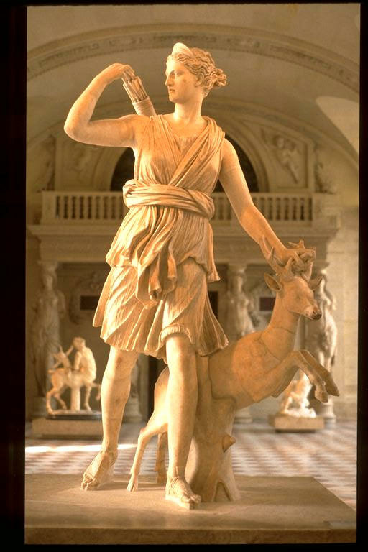
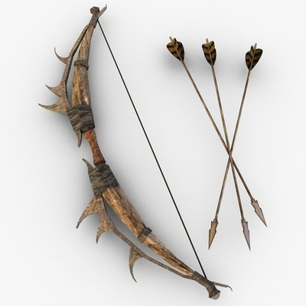
ΑΡΤΕΜΙΣ
Θεά της άγριας φύσης, του κυνηγιού, των ζώων και της γονιμότητας.

Slide 5
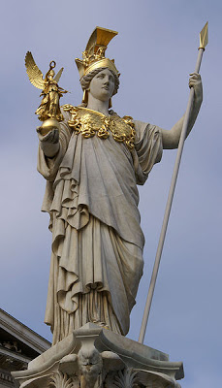
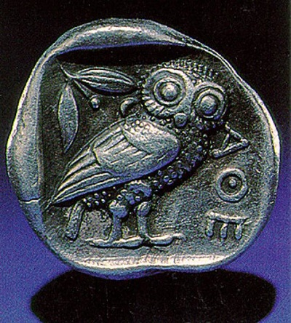
ΑΘΗΝΑ
Θεά της Σοφίας , των τεχνών και του σώφρονος πολέμου

Slide 6
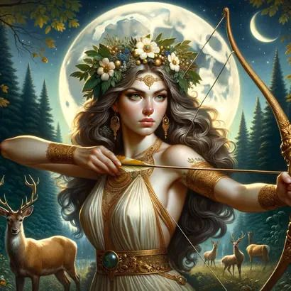
ΑΡΤΕΜΙΣ
Θεά της άγριας φύσης του κυνηγιού και της γονιμότητας

